Slide 1


BASE DE DATOS DE VECTORES

Slide 2
Un embedding es un espacio de dimensiones relativamente bajas en el que puede traducir vectores de dimensiones altas.
Los embeddings facilitan el aprendizaje automático en entradas grandes, como vectores dispersos que representan palabras.
EMBEDDINGS VARIABLES LATENTES

Slide 3

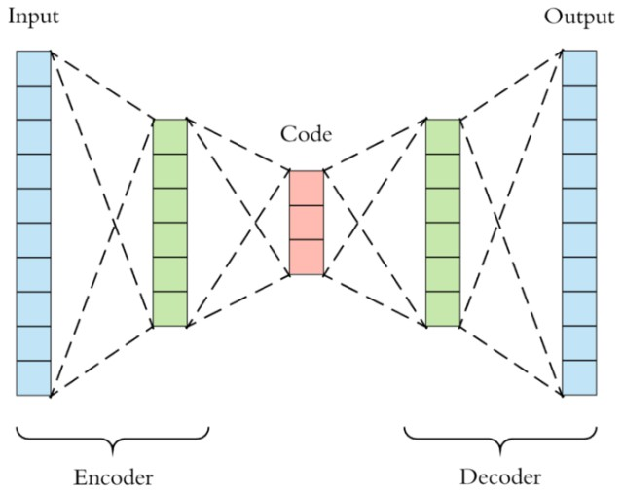




EMBEDDINGS

Slide 4
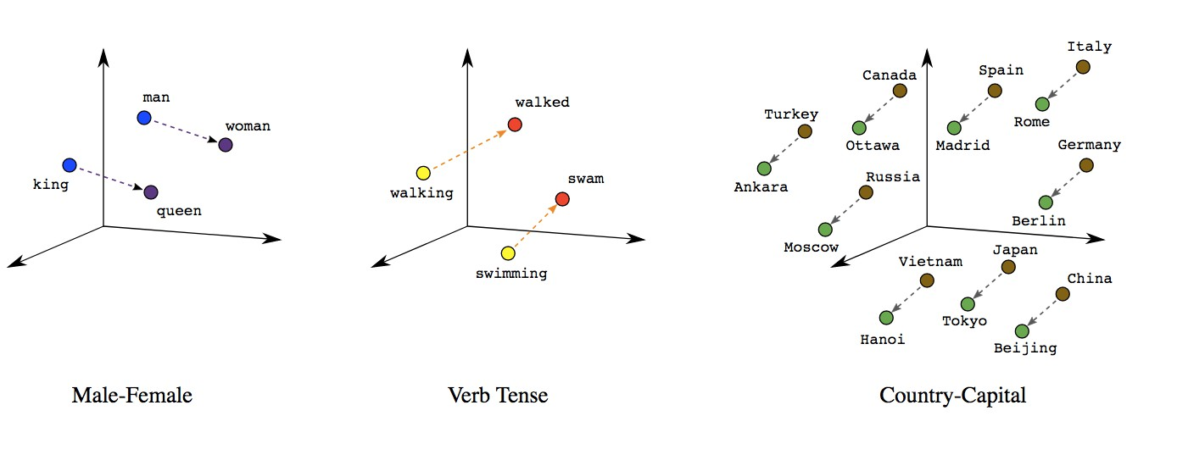
EMBEDDINGS

Slide 5
BASE DE DATOS DE VECTORES
A vector database is a type of database that stores data as high-dimensional vectors, which are mathematical representations of features or attributes. Each vector has a certain number of dimensions, which can range from tens to thousands, depending on the complexity and granularity of the data.

Slide 6


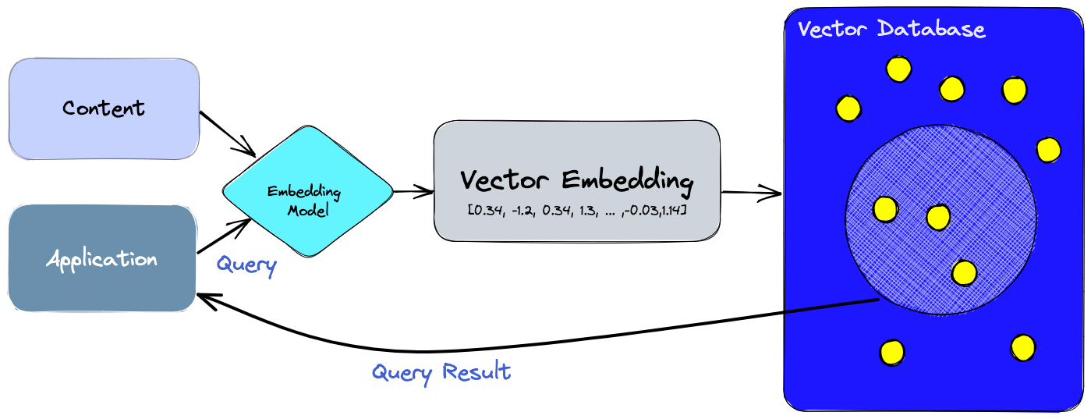

Workflow

Slide 7
METODOS DE BUSQUEDA
ESTABLECER METRICAS Y MEDIDAS DE DISTANCIA
COMO OBTENEMOS LOS VECTORES MÁS
“PARECIDOS”

Slide 8
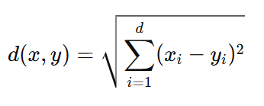

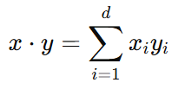
Euclideana (L2), clustering.
Producto Interno (IP), recomendation score.
Similaridad por coseno (normalize_L2), NLP.
MÉTRICAS DE BUSQUEDA

Slide 9
kNN (FLAT)
Local Sensitivity Hashing (LSH)
Hierarchical Navigable Small World (HNSW)
Product Quantization (PQ)
Inverted File Index (IVF)
METODOS DE BUSQUEDA

Slide 10
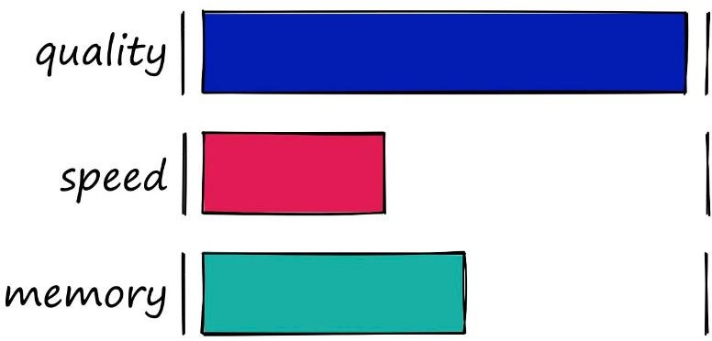
KNN

Slide 11
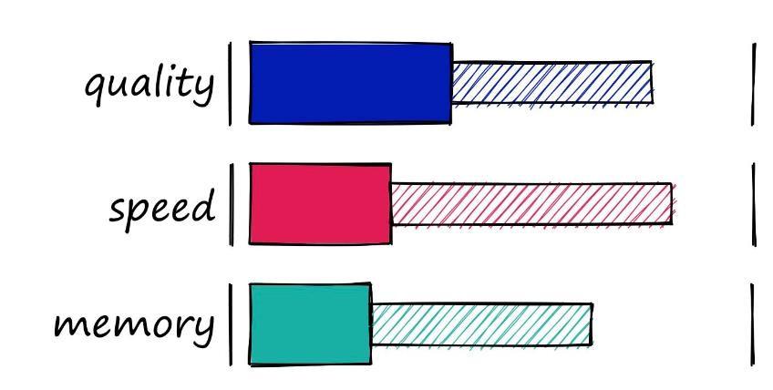
1
1
0
¹ 0 1 0 0 1 …
¹ 1 1 0 0 1 …
¹ 0 0 0 1 0 …
LSH

Slide 12
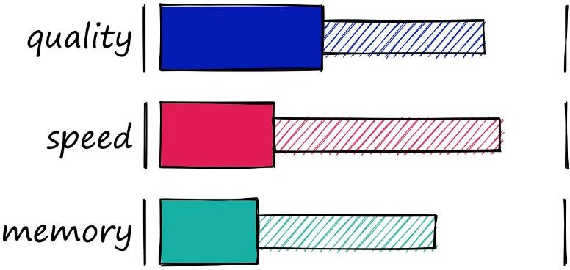
HNSW

Slide 13
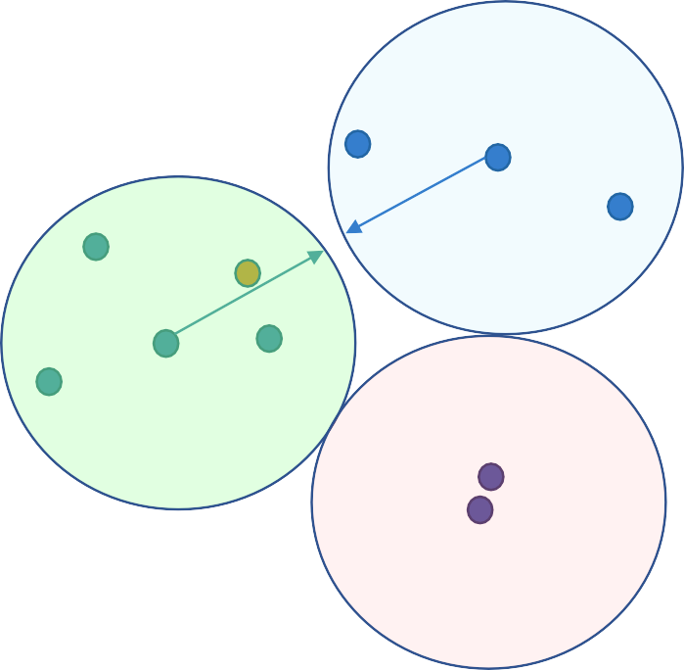
IVF

Slide 14
IVF

Slide 15
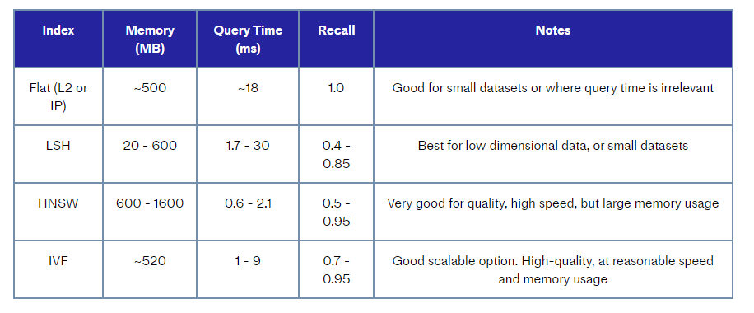
Comparación

Slide 16
PQ Product Quantization
0,5
0,2
-1,4
0,6
0,1
…

Slide 17
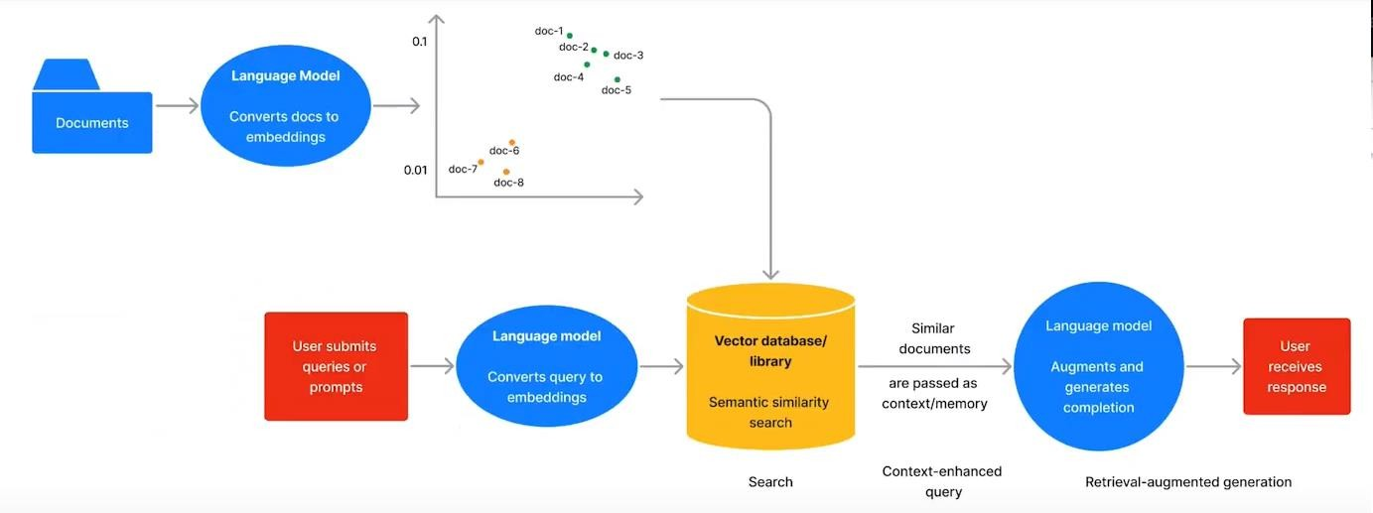
Retrieval Augmented Generation RAG Workflow

Slide 18
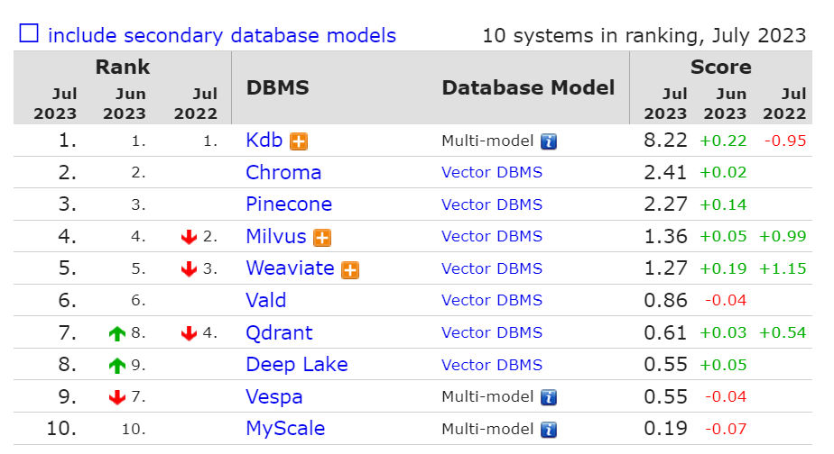
Ranking

Slide 19
PRACTICA

